Slide 1
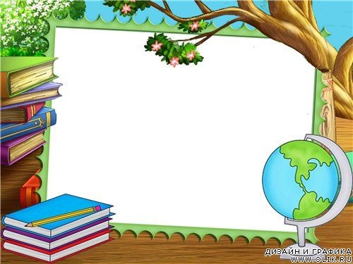
Обучение грамоте детей с речевыми нарушениями
Подготовила учитель-логопед Хмелева С.В МДОУ детского сада № 46 «Машенька» комбинированного вида
Павлово-Посадского муниципального района Московской области

Slide 2
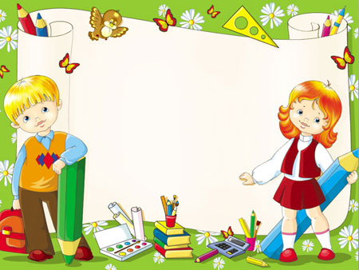
Знакомство с буквами

Slide 3
Найди букву А среди других букв

Slide 4
Зачеркни неправильную букву.

Slide 5
Восстанови буквы

Slide 6
Игра «Буквоед»

Slide 7
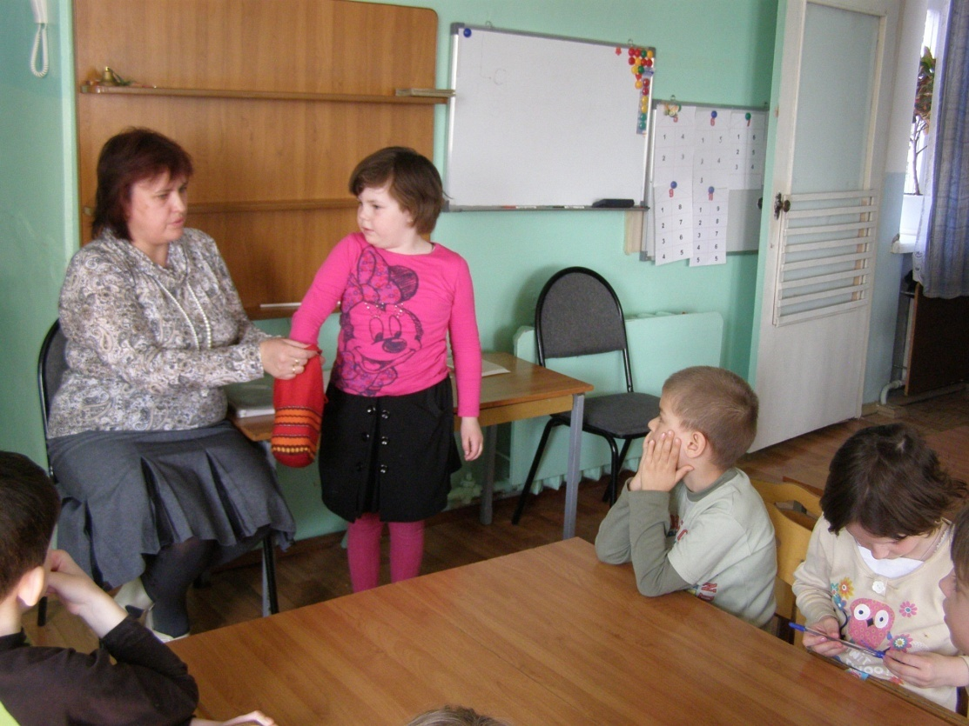
Игра «Чудесный мешочек»
« Узнай букву на ощупь»

Slide 8
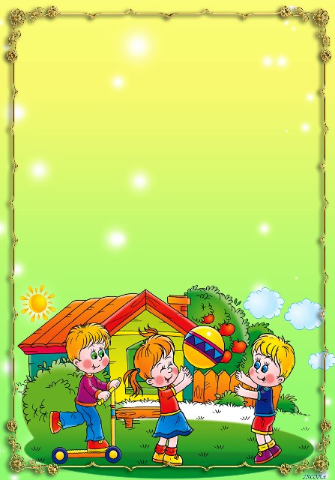
Спасибо за внимание!

